Slide 1
Folyamatos integráció (continuous integration) és code review fogalma és eszközei
Vállalati Információs Rendszerek
© 2017-2023, Dr. Hegedűs Péter

Slide 2
Folyamatos integráció
Összes fejlesztői forráskód változat folyamatos összefésülése
Egy központi, közös verzióba
Napi többszöri merge
Az összefésült változat build-je
1991-ben jelent meg a kifejezés
Grady Booch
Napi szintű integrációt javasoltak
Később az XP model adoptálta
Bevezette a napi többszöri integrációt
Akár napi néhány 10-szer is

Slide 3
Folyamatos integráció

Slide 4
Folyamatos integráció célja
Integrációs problémák kiküszöbölése
„Integration hell”
Központi szerver, mely biztosítja
A forráskódból mindig előállíthatók a szükséges állományok
Tesztek futtatása, amely segít az alap funkciók működési problémáit feltárni
Unit tesztek
Integrációs tesztek
Egyéb periodikusan elvégzendő feladatok
Minőségbiztosítás (statikus/dinamikus elemzés)
Teljesítmény mérés/profilozás
Dokumentáció generálása forráskód alapján
Csökkenti a termék piacra kerülési idejét
Continuous deployment (CD) tovább megy, minden kód módosítás után telepíthető a rendszer ügyfelek számára

Slide 5
Folyamatos integráció a gyakorlatban
VCS-el összehangolt működés
Nem periodikus integráció, hanem minden egyes commit után
A trigger automatikus, a CI szerver figyeli a VCS-t (vagy a VCS indítja a CI build-et)
Fejlesztők gyakran commit-álnak
A rendszer építése automatizált
Lásd build automatizáló eszközök
Tesztelés integrálva, minden sikeres build után lefutnak
A build folyamatnak gyorsnak kell lennie
A tesztelés az éles környezet replikáján történik
Nagyon gyorsan előállíthatók az átadandók (binárisok, telepítők, dokumentáció, stb.)
Nagyon könnyen kideríthető, ha a rendszer nem fordul
Nem csak integráció, hanem automatikus deployment is történik a fordítás után (CD)

Slide 6
Folyamatos integráció a gyakorlatban

Slide 7
Folyamatos integráció előnyei
Integrációs hibák korai felderítése
Kiadás előtti káosz elkerülése
Aktuális build állandóan elérhető
Teszteléshez
Demohoz
Kiadáshoz
Gyakori check-in rákényszeríti a fejlesztőket a moduláris, kevésbé komplex kód előállítására
A tesztelés futtatása miatt
Azonnali visszajelzés egy módosítás negatív hatásáról
Tesztelési és QA mérőszámok elérhetősége
- Kód lefedettség
- Forráskód metrikiák

Slide 8
Folyamatos integráció hátrányai
Automatizált tesztkörnyezet előállítása időigényes és költséges
Automatizált build környezet felállítása erőforrásigényes lehet
De ezt egyébként is elvégeznénk
Nem mindig éri meg használni
Pl. nagyon kicsi projekt
Nem tesztelhető legacy kód
A hozzáadott értéke nagyban függ a kapcsolódó tesztek minőségétől
Nagyon nagy csapat esetén a gyakori check-in miatt a CI szerver leterhelt lehet, ami a folyamatokat lassíthatja
Részleges feature feltöltése hibát okozhat

Slide 9
Continuous integration/delivery/deployment

Slide 10
Folyamatos integráció eszközei
Szerver komponensek
CS/build server
Fizikai vagy virtuális gép
VCS kapcsolat
Build automatizáció
Egyéb funkciók
Kód analízis
Kód lefedettség
Kódminőség riportok
Pipeline-ok
Build összehasonlítás
IDE integráció
Egyéb eszközök támogatása

Slide 11
Folyamatos integráció eszközei
Nyílt forrású/ingyenes eszközök
- Jenkins
- Go CD (szakmai segítségnyújtás fizetős)
Ipar/fizetős eszközök
- TeamCity (van ingyenes, korlátozott változata)
- Travis CI (GitHub open source projektekhez és az első 100 build-hez ingyenes)
- Bamboo
- GitLab CI (van ingyenes, próbaverziója)
- CircleCI (van ingyenes, próbaverziója)
- Codeship (havi 100 build ingyenes)
- Codefresh (havi 200build, 5 párhuzamos build, 1 környezet ingyenes)

Slide 12
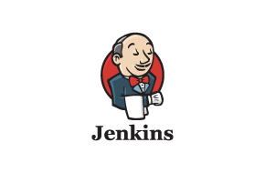
Jenkins
https://jenkins.io/
Nyílt forrású, 2011-ben jelent meg
Java nyelven írt
A Hudson CI eszközből származik
Alapból Apache Tomcat konténerben fut
VCS támogatás Build támogatás
AccuRev - Ant
CVS - Maven
SVN - Shell/batch szkript
Git - + számos plug-in
Mercurial
Perforce
ClearCase

Slide 13
Travis CI
https://travis-ci.org/
Hosted megoldás
- CI szolgáltatás GitHub projektekhez
Saját telepítés fizetős
Ruby nyelven írt
YAML alapú konfiguráció
Minden GitHub commit után lefut
- Branchek is konfigurálhatók
- Értesítés e-mailben vagy IRC üzenetben
Külső eszközökkel integrálható
- Lefedettség mérő (coverage), statikus elemző
Számos nyelv fordításának támogatása

Slide 14
TeamCity
https://www.jetbrains.com/teamcity/
JetBrains fejleszti (IntelliJ, PyCharm, stb.)
Java nyelven írt, 2006
Fizetős
Extra szolgáltatások
Gated commit (commit előtti build futtatás)
Build grid
Integrált kódlefedettség, inspekció és duplikátum keresés
IDE integráció
Java, .NET, Ruby támogatás
VCS támogatás
SVN, Perforce, CVS, Git, Mercurial, Visual Studio Team Services, stb.

Slide 15
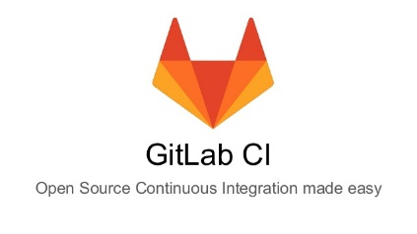
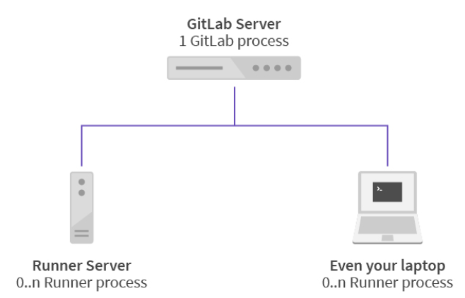
GitLab CI
https://about.gitlab.com/features/gitlab-ci-cd/
GitLab szerves része
Nyílt forráskódú
Skálázható
Multi-platform
- Java, PHP, Ruby, C, stb.
Párhuzamos build
Pipeline mechanizmus
Docker támogatás
GitLab Runner
- Build futtatását végzi
- Go-ban íródott

Slide 16
CI eszközök összehasonlítása
https://en.wikipedia.org/wiki/Comparison_of_continuous_integration_software
Platform
Licensz
Támogatott build eszközök
Értesítés küldés
IDE integráció
Egyéb integráció
VCS támogatás

Slide 17
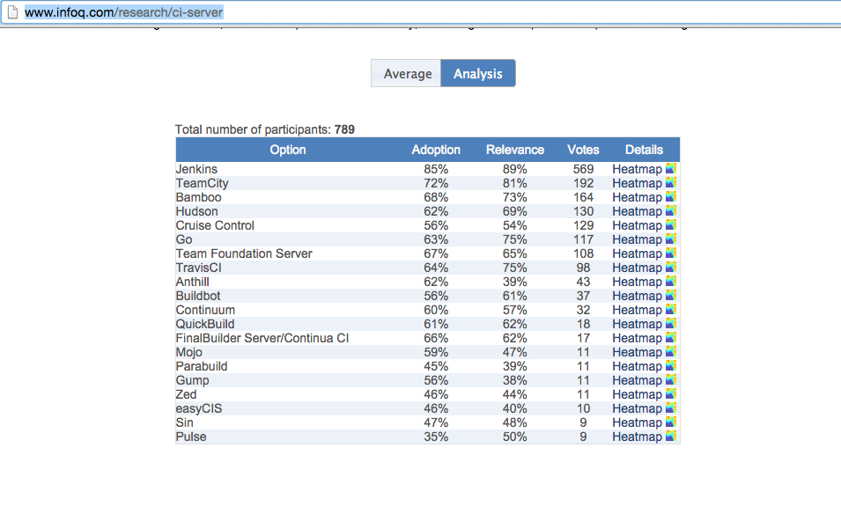
Mit használnak a nagyok?
Nincs sok nyilvános adat
Sokan egyedi, saját megoldásokat használnak
A következők azonban gyakoriak
Jenkins
TeamCity
Bamboo
Buildbot
Go

Slide 18
Kód átvizsgálás (code review)
A minőségbiztosítás másik zászlóshajója
CI és tesztelés mellett/előtt
Forráskód változtatások kézi ellenőrzése
Fejlesztési folyamat részeként
Mielőtt új kód bekerülhetne a VCS/CI vérkeringésbe
Fejlesztők egymás kódját ellenőrzik
Minőségjavítás
Hibák korai feltárása
Code review típusai
Wakthrough
Technical review
Inspection

Slide 19
Walkthrough
Nem formális folyamat
A forráskód szerzője vezeti
Elmagyarázza az átvizsgálandó kód/dokumentum tartalmát
Célja inkább a tudás transzfer
A résztvevők beavatása
A megoldás átbeszélése, helyességének validálása

Slide 20
Technical review
Kevésbé formális folyamat
Pontosabban bármi lehet a teljesen informálistól a formálisig
Egy kiképzett moderátor vezeti
Gyakran peer review, a menedzsment részvétele nélkül
Célok a hibák korai feltárása
Korai technikai irányvonalak tisztázása
A résztvevők technikai informálása

Slide 21
Inspection
Leginkább formális folyamat
Egy gyakorlott moderátor vezeti
A review-ra szánt dokumentumok/kód már a review előtt átnézésre kerülnek
A közös megbeszélésen ezeket egyeztetik
A folyamat során talált hibák naplózásra, lejegyzésre kerülnek
A review után egy formális utókövetés (follow-up) is megtörténik a moderátor által
A cél általában a kód/dokumentum minőségének javítása
Hibák felfedezése
Információ csere

Slide 22
Code review eszközei
Tipikusan web alapú kollaboratív eszközök
„Offline” kód átvizsgálás
Fejlesztők egymás forráskód módosításait áttekinthetik
Egy diff-hez hasonló webes nézeten
Megjegyzések beszúrása, akár kódsor szinten
Tipikus eszközök
Gerrit
Rietveld
GitLab
Codacy
Upsource

Slide 23
Gerrit
https://www.gerritcodereview.com/
Rietveld fork-ja
Code review eszköz Git-hez
Web alapú megjelenítés
Régi és új forráskód megjelenítése diff nézetben
Sor alapú kommentelés
Git repository-k kezelése
Plug-in támogatás
Java + GWT (JS) megjelenítés

Slide 24
Gerrit kód nézet

Slide 25
Gerrit felhasználói
Android
Chrome OS
eBay
Eclipse Foundation
Garmin
Go
GWT
LibreOffice
OpenStack
Qt

Slide 26
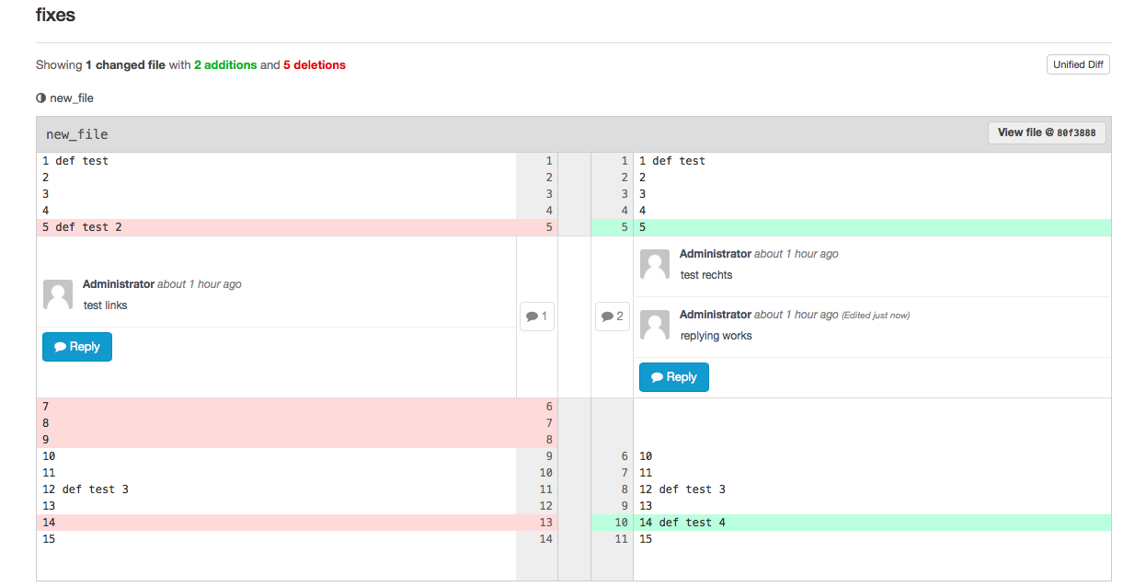
GitLab
https://about.gitlab.com/features/#review
GitLab része
Jóváhagyás mechanizmus
Inline kommentezés

Slide 27
Codacy
https://www.codacy.com/
Szokásos funkcionalitás +
Statikus elemzés
Python, Ruby, PHP, Java, JS, Scala, Swift, TypeScript támogatás
Git integráció
Kód minőség osztályozás minden commit-ra
Magas konfigurálhatóság
Nyílt, ingyenes
Más eszközökkel való integrálhatóság
Jenkins, GitHub, Bitbucket, JIRA, stb.

Slide 28
Codacy felület

Slide 29
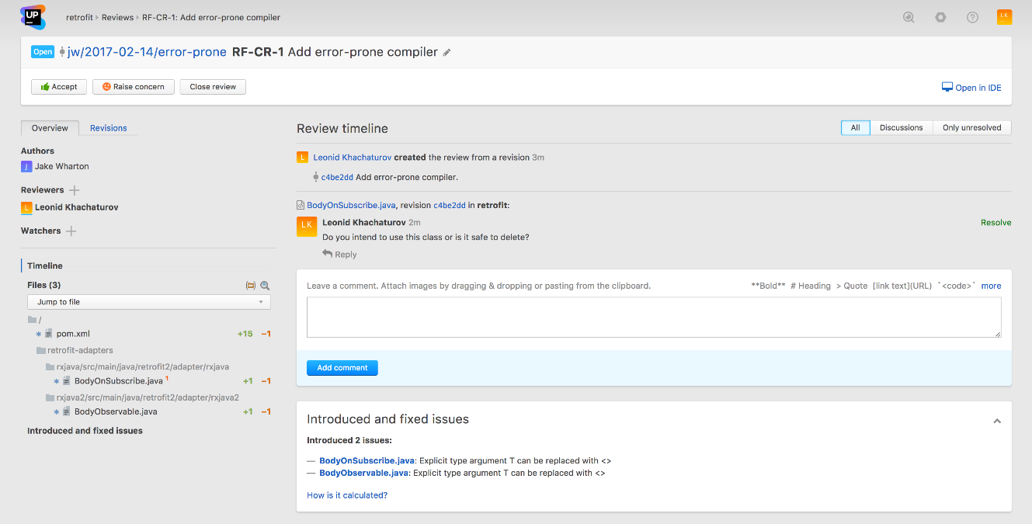
Upsource
https://www.jetbrains.com/upsource/
Code review és repository böngésző
IDE integráció
Kód módosítások megtekintése az IDE-ben
Syntax highlight
Pull request
Branch review

Slide 30
Egy valós code review + CI folyamat
OpenStack felhő platform
Nyílt forrású, teljesen nyitott közösség és fejlesztés
Több millió Python kódsor
Több ezres fejlesztői bázis
Infrastruktúra
Git
Jenkins
Gerrit
Launchpad
Kód módosítása patch-ek formájában
Csak jóváhagyott kód merge-elődik a fő ágba

Slide 31
OS code review + CI folyamat
Sikeres kontribúció lépései
Kód letöltése
Kód módosítása
Lokális gépen tesztek futtatása (tox)
Módosítási javaslat felterjesztése (gerrit)
Automatikus Jenkins build (+1)
Unit tesztek
Funkcionális tesztek
Code review más fejlesztőktől (+1)
Code review core tagoktól (+2)
2 darab után Workflow+1
Újabb Jenkins elemzés (gate job) (+2)
Integrációs és platform tesztek
Sikeres Jenkins build után a kód merge-elése

Slide 32
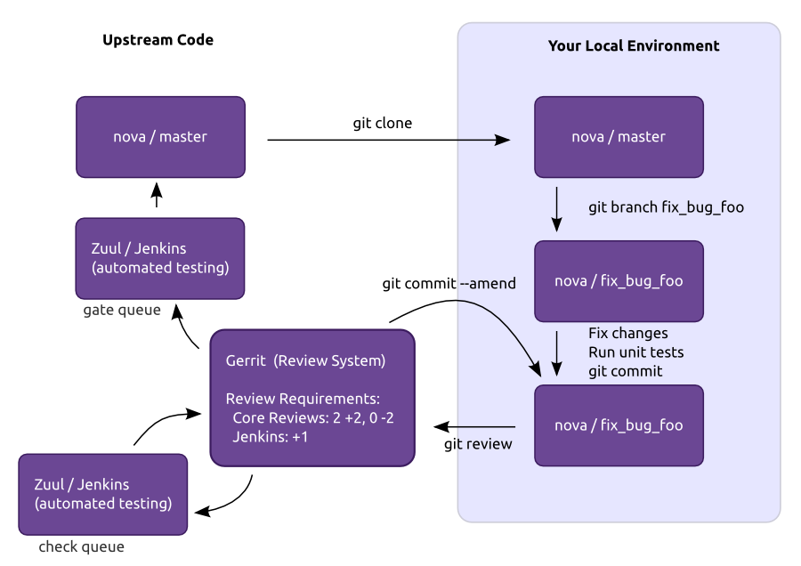
OS code review + CI folyamat

Slide 33
KÖSZÖNÖM A FIGYELMET!
„A tananyag az EFOP-3.5.1-16-2017-00004 pályázat támogatásával készült.”

